Slide 1
Aplicación de modelos de programación y Estructura de datos.. Facilitadora: Inga. Mayra Yaneth Guzmán email: mguzman@ufg.edu.sv
UNIVERSIDAD
FRANCISCO
GAVIDIA

Slide 2
Tema: Pilas

Slide 3
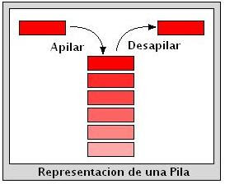
¿Cómo definimos una pila?
Una pila (stack en inglés) es una lista ordinal o estructura de datos en la que el modo de acceso a sus elementos es de tipo LIFO (del inglés Last In First Out, último en entrar, primero en salir) que permite almacenar y recuperar datos.

Slide 4
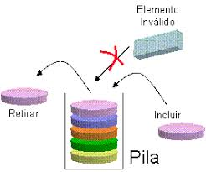
¿Cómo definimos una pila?
Esta estructura se aplica en multitud de ocasiones en el área de informática debido a su simplicidad y ordenación implícita de la propia estructura.

Slide 5
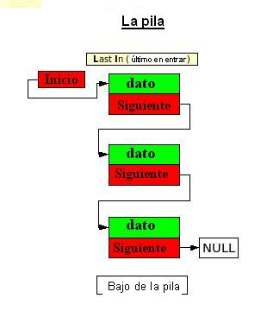
¿Cómo definimos una pila?
Para el manejo de los datos se cuenta con dos operaciones básicas: apilar (push), que coloca un objeto en la pila, y su operación inversa, retirar (o desapilar, pop), que retira el último elemento apilado..

Slide 6
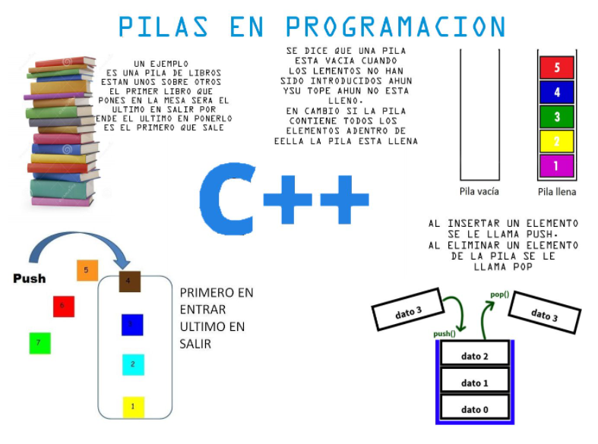
¿Cómo definimos una pila?

Slide 7
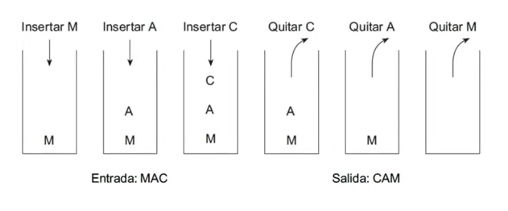
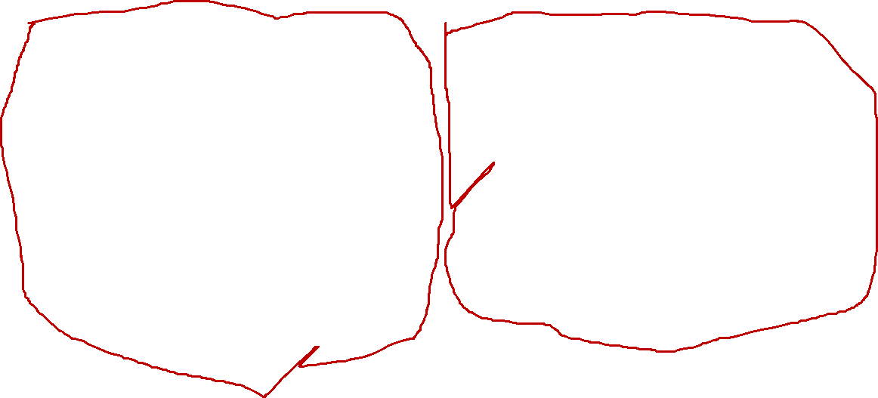
¿Cómo definimos una pila?

Slide 8
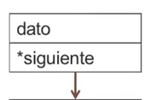
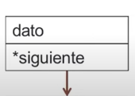
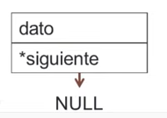
¿Cómo definimos una pila?

Slide 9
Pprocedimiento insertar
void insertar(){
nodo *nuevo = new nodo();
cout<< "ingrese el dato a la pila"<<endl;
cin>> nuevo->dato;
nuevo->Siguiente= primero;
primero = nuevo;
cout<< "Elemento agregado"<<endl;
systemn("pause");
}

Slide 10
Pprocedimiento mostrar
void desplegar_pila(){
nodo *actual = new nodo();
actual=primero;
if (primero != NULL){
while(actual != NULL){
cout<< actual->dato<<endl;
actual= actual->Siguiente;
}
}else{
cout<<"No hay elementos en la linea";
}
system("pause");
}

Slide 11
Pprocedimiento eliminar
void eliminar(){
nodo *actual = new nodo();
int num;
actual = primero;
num= actual->dato;
if(primero!= NULL){
primero = actual->Siguiente;
cout<< "el numero "<< num<< " ha sido eliminado"<<endl;
delete actual;
}
system("pause");
}

